Slide 1
Motor Agent
基於 ESP32 之智慧機車動態監測與安全預警系統
Explainable Low-Cost Motorcycle Telemetry

Slide 2
為什麼需要一套
低成本、可解釋的機車動態監測？
高昂成本
傳統感測器 ECU 動態監測系統價格高且生態封閉，入門門檻與維護負擔高。
雙載體驗
現有系統較少針對「雙載情境」的動態補償與風險感知，容易忽略重量分布變化。
動態風險
騎士與乘客臨場姿態、坡度與雨天路況，會改變車輛平衡與制動距離。

Slide 3
系統定位
核心價值
建立不依賴高階 ECU 的低成本、高擴充性機車動態監測系統。
結合 AI 工程的模型提示，具備可解釋性與即時安全回饋。
[ 輕量化感測 ]
+
[ 可解釋性 AI ]
=
[ 直覺式安全預警 ]

Slide 4
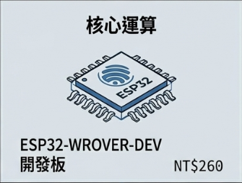
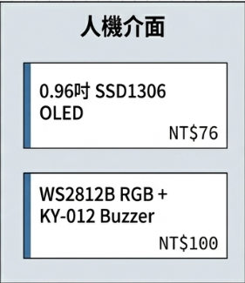
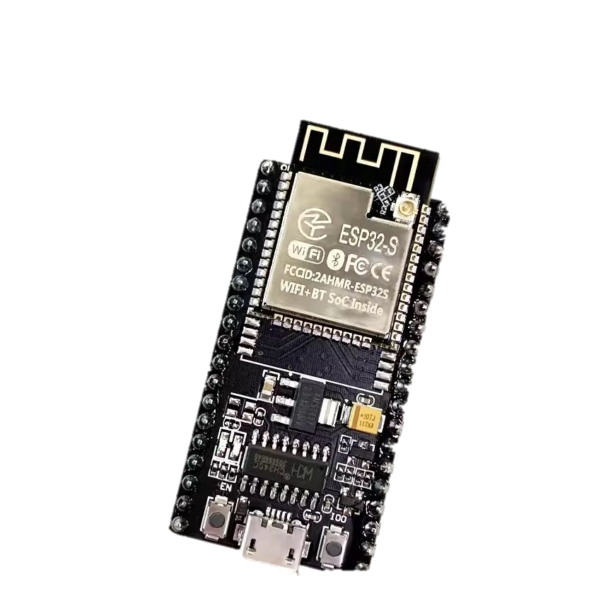
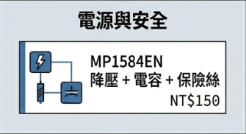
系統架構：
以 ESP32 為核心的模組化感測網路

Slide 5
風險分級以可視化方式即時回饋
周邊視覺（直覺警示）
中央視覺
OLED
85 km/h
即時顯示速度、傾角與風險等級。
以綠、黃、紅分區提示安全狀態。
臨界狀態（強制介入）
低速高傾角 / 高振動時啟動 Level 2 安全警示。

Slide 6
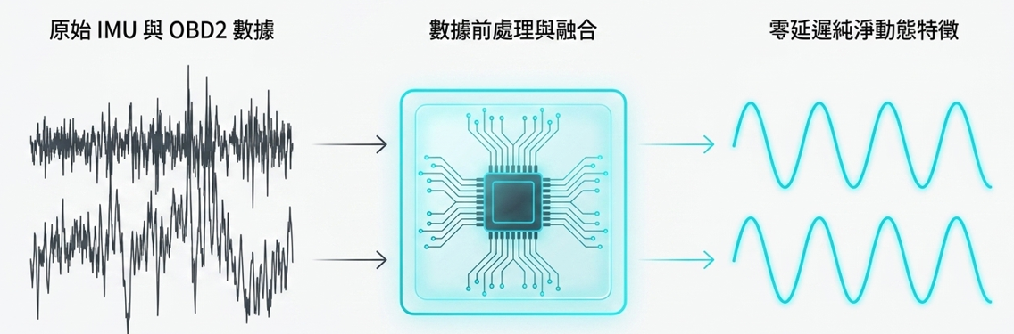
資料處理：從原始訊號到穩定特徵
IMU 互補濾波: 結合GPS實際時速和IMU數據，消除車體震動雜訊
時間戳記同步:將OBD2擷取的引擎動態與IMU空間動態進行精準對其

Slide 7
AI Agent 1: Payload Adaptation（單雙載自適應）
透過傾斜率與分析結果推論乘車動態，系統自動判斷單載狀態及早期雙載變異。
單載狀態 (Single Rider)
雙載狀態 (Dual Rider / Pillion)
標準騎乘姿勢與負載，維持常規預警門檻。
辨識下沉與重心偏移，自動收緊過彎傾角與煞車預警門檻。

Slide 8
傾角容忍度
AI Agent 2:
Rider Profiling & 情境切換
Rider Profile Modeling
長期學習不同騎士的騎乘風格，建立專屬個人的動態風險基準模型。
Sport Mode（運動模式）
針對傾角容忍度，提供更激進的動態分析與極限警示。
Rain Mode（雨天模式）
動態線韌度
預警保守性
面對低抓地力條件，主動提高預警保守性，以避免嚴格的安全門檻被忽略。

Slide 9
傾角 > 35度
載重狀態：雙載
環境：Rain Mode
推論
(Reasoning)
AI 模型結合五軸濾波數據，判定當前抓地力極低且高傾角。
LED!
輸出 (Output)
觸發 Crimson Red 連續閃爍 + 蜂鳴器 Level 2 介入
具備可解釋性的風險估測架構
每一次警示皆具備可解釋性，讓騎士真正理解危險來源並建立對系統的信任。

Slide 10
預期成果 (Expected Outcomes)
精準零延遲
NT$
極致成本控制
實現 OBD2 與 IMU 數據的毫秒級同步，提升動態監測準確度與即時性。
將整套系統硬體成本壓到 NT$1,500 以內，打破商用車機專屬的價格壁壘。
直覺安全防護
雙載舒適革命
透過高辨識視覺化警示，有效降低過彎與轉向危險操作。
透過 Payload Adaptation 提前預警，減少雙載時的突發性晃動與乘車不適。

Slide 11
未來延伸：從動態監測走向視覺智慧
IMU
當前階段
車體自我感知
(Sensory Dynamics)
次世代升級
外部環境預測
(Visual Intelligence)
未來展望 (Future Work): Vision Extension
預計導入 ESP32 Camera 模組，將防撞偵測向外擴展：前方路面分析、坑洞 / 標線突變、雨天積水環境之機器視覺即時辨識。

Slide 12
基於 ESP32 之智慧機車動態監測與安全預警系統
「讓每一次騎乘，都有一位懂你的隱形副駕。」
開放問答與技術交流

